Slide 1
S Q L
«Сложные» запросы
СПбГУ 2022
Помыткина Т.Б.

Slide 2
Примеры сложных (по синтаксису) запросов:
1. Вложенные запросы классические
SELECT name FROM student
WHERE 5=ALL(SELECT mark FROM marks WHERE marks.id_st=student.id_st);
2. Использование псевдонимов (в т.ч. во вложенных запросах)
SELECT student.name
FROM student, (SELECT DISTINCT marks.id_st FROM marks, course
WHERE marks.id_c = course.id_c
AND course.teacher = 'Фаддеев') eee
WHERE student.id_st = eee.id_st;
3. Вложенные запросы в выражениях
SELECT sex, COUNT(*) as num,
COUNT(*) * 100 / (SELECT COUNT(*) FROM student) as '%'
FROM student GROUP BY sex
4. Объединение запросов
SELECT name FROM student WHERE name LIKE 'Щ%'
UNION
SELECT teacher FROM course WHERE name LIKE 'Щ%' ORDER BY 1 DESC;

Slide 3
1. Вложенные запросы классические
- это подзапросы во фразах WHERE и HAVING.
SELECT … FROM … WHERE …(SELECT … FROM …);
SELECT … FROM … WHERE … GROUP BY … HAVING …(SELECT … FROM …);
Допустима любая глубина вложенности:
SELECT … FROM …
WHERE …(SELECT … FROM …
WHERE …(SELECT … FROM …
WHERE … GROUP BY …
HAVING … (SELECT … FROM …);
)
);

Slide 4
1. Вложенные запросы классические
Вложенные запросы в общем случае используются для того, чтобы при отборе строк одного запроса использовать результаты другого.
Все предметы преподавателя, читающего алгебру:
SELECT name, teacher FROM course
WHERE teacher =
(SELECT teacher FROM course WHERE name = 'Алгебра');
teaсher
Фаддеев
course
id_c | name | teaсher
23 | Алгебра | Фаддеев
24 | Геометрия | Волков
25 | Физкультура | Буянов
26 | Булева алгебра | Фаддеев
name | teaсher
Алгебра | Фаддеев
Булева алгебра | Фаддеев

Slide 5
1. Вложенные запросы классические
Возможные алгоритмы обработки:
Первым обрабатывается вложенный подзапрос самого нижнего уровня. Множество значений, полученное в результате его выполнения, используется при реализации подзапроса более высокого уровня и т.д.
Все предметы преподавателя, читающего алгебру:
SELECT name, teacher FROM course
WHERE teacher =
(SELECT teacher FROM course WHERE name = 'Алгебра');
Выбирается первая строка результата внешнего запроса. Значения ее столбцов используются во внутреннем запросе, часть его реализуется, затем берется вторая строка и т.д. (коррелированные запросы).
Список студентов-двоечников:
SELECT name FROM student
WHERE 2 IN
(SELECT mark FROM marks WHERE marks.id_st = student.id_st);

Slide 6
1. Вложенные запросы классические
Как подзапросы включаются во фразы WHERE \ HAVING?
1.1. C помощью операций сравнения (< <= = …).
Все предметы преподавателя, читающего алгебру
(мы уверены, что алгебру читает только один преподаватель):
SELECT name, teacher FROM course WHERE teacher =
(SELECT teacher FROM course WHERE name = 'Алгебра');
Данные об оценках, которые выше среднего балла:
SELECT * FROM marks WHERE mark > (SELECT AVG(mark) FROM marks);

Slide 7
1. Вложенные запросы классические
Как подзапросы включаются во фразы WHERE \ HAVING?
1.2. C помощью ключевых слов IN или NOT IN.
Оценки студентов, получающих повышенную стипендию:
SELECT mark FROM marks WHERE id_st IN
(SELECT id_st FROM student WHERE grant_st > 700);
Все предметы преподавателей, читающих алгебру:
SELECT name, teacher FROM course WHERE teacher IN
(SELECT teacher FROM course WHERE name = 'Алгебра');

Slide 8
1. Вложенные запросы классические
Как подзапросы включаются во фразы WHERE \ HAVING?
1.3. С помощью ключевых слов EXISTS или NOT EXISTS.
Студенты-двоечники:
SELECT name FROM student
WHERE EXISTS (SELECT * FROM marks
WHERE student.id_st = marks.id_st AND mark = 2);

Slide 9
1. Вложенные запросы классические
Как подзапросы включаются во фразы WHERE \ HAVING?
1.4. С помощью операций сравнения с модификатором ALL или ANY.
Студенты-отличники:
SELECT name FROM student WHERE 5 = ALL (SELECT mark
FROM marks WHERE marks.id_st = student.id_st);
Студенты, у которых есть хотя бы одна пятерка:
SELECT name FROM student WHERE 5 = ANY (SELECT mark
FROM marks WHERE marks.id_st = student.id_st);

Slide 10
1. Вложенные запросы классические
Пример отладки запроса
«Сколько мальчиков и сколько девочек сдавали экзамен Фаддееву?»
Шаг 1. Кто из студентов сдавал экзамен Фаддееву?
SELECT id_st FROM marks WHERE id_c IN
(SELECT id_c FROM course WHERE teacher = 'Фаддеев');
SELECT name FROM student
WHERE id_st IN (SELECT id_st FROM marks WHERE id_c IN
(SELECT id_c FROM course WHERE teacher = ‘Фаддеев’));
Шаг 2. Сколько мальчиков и сколько девочек сдавали экзамен Фаддееву?
SELECT sex, count(*) FROM student
WHERE id_st IN (SELECT id_st FROM marks WHERE id_c IN
(SELECT id_c FROM course WHERE teacher = 'Фаддеев'))
GROUP BY sex
ORDER BY 2 DESC;

Slide 11
1. Вложенные запросы классические
Пример отладки запроса «У кого из студентов средний балл выше среднего балла по всем студентам?»
Шаг 1. Средний балл каждого студента:
SELECT id_st, AVG(mark) FROM marks GROUP BY id_st;
Шаг 2. То же самое, но с фамилиями студентов:
SELECT student.name, AVG(marks.mark) FROM student, marks
WHERE student.id_st = marks.id_st GROUP BY student.name;
Шаг 3. Средний балл по всем студентам:
SELECT AVG(mark) FROM marks;
Шаг 4. Результирующий запрос:
SELECT student.name, AVG(marks.mark) FROM student, marks
WHERE student.id_st = marks.id_st GROUP BY student.name
HAVING AVG(marks.mark) > (SELECT AVG(mark) FROM marks);

Slide 12
2. Использование псевдонимов
2.1. В простом случае псевдоним можно использовать для укорачивания
и\или улучшения мнемоничности наименований таблиц
(область действия – текущий запрос):
SELECT first_full_month_after_startdate.name, salary.avg_value,
salary.staff, lfirst_full_month_after_startdate.coefficient
FROM first_full_month_after_startdate, salary
WHERE salary.salary_id = first_full_month_after_startdate.salary_id
AND first_full_month_after_startdate.number > 3;
SELECT ffmasd.name, salary.avg_value, salary.staff, ffmasd.coefficient
FROM first_full_month_after_startdate as ffmasd, salary
WHERE salary.salary_id = ffmasd.salary_id AND ffmasd.number > 3;

Slide 13
2. Использование псевдонимов
2.1. Псевдоним можно использовать также для именования временной
(на время жизни запроса) таблицы, точнее - выборки:
Студенты, получившие хотя бы одну оценку у Фаддеева:
SELECT student.name
FROM student,
(SELECT DISTINCT marks.id_st FROM marks, course
WHERE marks.id_c = course.id_c AND course.teacher = 'Фаддеев') temp2
WHERE student.id_st = temp2.id_st;
Подробнее ->

Slide 14
SELECT student.name
FROM student,
(SELECT DISTINCT marks.id_st FROM marks, course
WHERE marks.id_c = course.id_c AND course.teacher = 'Фаддеев') temp2
WHERE student.id_st = temp2.id_st;
marks
course
id_st | mark | id_c
1 | 5 | 24
2 | 4 | 23
2 | 5 | 24
2 | 5 | 26
3 | 3 | 25
4 | 4 | 26
… | … | …
id_c | name | teather
23 | Алгебра | Фаддеев
24 | Геометрия | Волков
25 | Физкультура | Буянов
26 | Булева алгебра | Фаддеев
student
temp2
id_st | name | phone | sex
1 | Иванов | 123-45-67 | м
2 | Петрова | 234-56-78 | ж
3 | Сидоров | 345-67-89 | м
4 | Орлов | 567-57-78 | м
… | … | … | …
id_st
2
4
…
name
Петрова
Орлов
…

Slide 15
2. Использование псевдонимов
Сравним:
SELECT student.id_st, student.name
FROM student,
(SELECT DISTINCT marks.id_st FROM marks, course
WHERE marks.id_c = course.id_c AND course.teacher = 'Фаддеев') temp2
WHERE student.id_st = temp2.id_st;
SELECT DISTINCT student.id_st, student.name
FROM student, marks, course
WHERE student.id_st = marks.id_st
AND marks.id_c = course.id_c
AND course.teacher = 'Фаддеев';
SELECT id_st, name FROM student
WHERE id_st IN (SELECT id_st FROM marks
WHERE id_c IN
(SELECT id_c FROM course WHERE teacher = 'Фаддеев'));
(знание принципов оптимизации поможет выбрать подходящий вариант запроса)

Slide 16
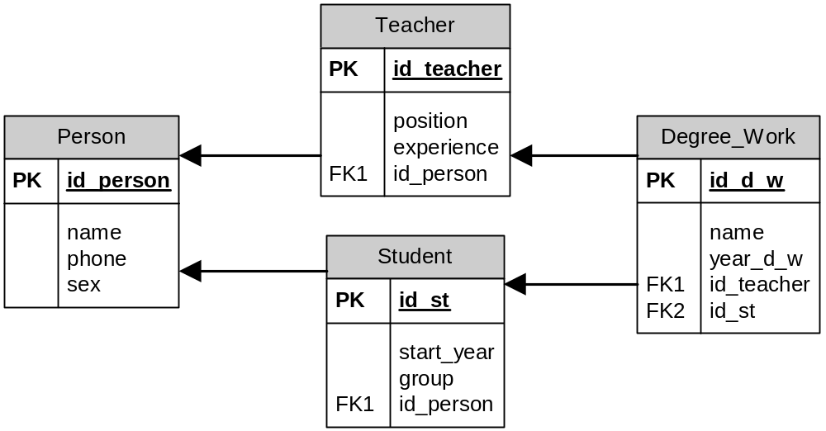
2. Использование псевдонимов
2.3. Сложные
соединения
таблиц:
Название работы | Год | Студент | Научный руководитель
Исследования в об | 2009 | Иванов | Петров
Многомерные функц | 2009 | Сидоров | Котеночкин
Эндохронная теори | 2010 | Горина | Кадашевич
… | … | … | …
Здесь таблицу Person придется дважды задействовать в соединении, как будто это две разные таблицы.
SELECT degree_work.name, degree_work.year_d_w, p1.name, p2.name
FROM person as p1 JOIN student ON p1.id_person = student.id_person
JOIN degree_work ON student.id_st = degree_work.id_st
JOIN teacher ON degree_work.id_teacher = teacher.id_teacher
JOIN person as p2 ON teacher.id_person = p2. id_person;

Slide 17
2. Использование псевдонимов
2.4. Сравнение данных внутри одной таблицы:
SELECT st1.id_st, st2.id_st, st2.name
FROM student as st1, student as st2
WHERE st1.name = st2.name AND st1.phone = st2.phone
AND st1.id_st <> st2.id_st;
id_st | name | phone | sex
1 | Иванов | 123-45-67 | м
2 | Петрова | 234-56-78 | ж
3 | Сидоров | 345-67-89 | м
… | … | … | …
48 | Петрова | 234-56-78 | ж
Как избежать дублирования:
… AND st1.id_st < st2.id_st;
id_st | id_st | name | phone
2 | 48 | Петрова | 234-56-78
48 | 2 | Петрова | 234-56-78

Slide 18
3. Вложенные запросы в выражениях
SELECT name, (SELECT MAX(grant_st) FROM student) FROM student;
name
Иванов | 1000
Петрова | 1000
Сидоров | 1000
… | …
Количество студенток и студентов,
а также их процентное соотношение:
SELECT sex,
COUNT(*) as num,
COUNT(*) * 100 / (SELECT COUNT(*) FROM student) as '%'
FROM student GROUP BY sex
sex | num | %
ж | 4 | 28
м | 10 | 71
(проценты здесь округлены до целого)

Slide 19
4. Объединение запросов
Результаты двух и более запросов м.б. объединены, если они выводят одинаковое число столбцов совместимых типов данных.
SELECT name FROM student
UNION
SELECT teacher FROM course;
name
Алексеев
Волков
Иванов
Петров
Фаддеев
Чаадаев
PersonName
Чаадаев
Фаддеев
Петров
Иванов
Волков
Алексеев
SELECT name AS PersonName FROM student
UNION
SELECT teacher FROM course ORDER BY 1 DESC;

Slide 20
4. Объединение запросов
UNION автоматически факторизует выборку (т.е. устраняет дубликаты записей в результирующей выборке), поэтому в предыдущем примере однофамильцы автоматически сольются.
Как это исправить:
SELECT name FROM student
UNION ALL
SELECT teacher FROM course;
name
Иванов
Иванов
Иванов
Иванов
Петров
Алексеев
Волков
Иванов
Фаддеев
Чаадаев

Slide 21
4. Объединение запросов
name
Алексеев | преподаватель
Волков | преподаватель
Иванов
Иванов
Иванов
Иванов
Иванов | преподаватель
Петров
Фаддеев | преподаватель
Чаадаев | преподаватель
Как получить следующий результат?
SELECT …, … FROM student
UNION ALL
SELECT …, … FROM course
…;
SELECT name, '' FROM student
UNION ALL
SELECT teacher, 'преподаватель' FROM course
ORDER BY name;

